Slide 1
Αντίδραση: μια πολύσημη λέξη
Α. Ν
Β. Γ
Δ. Α

Slide 3
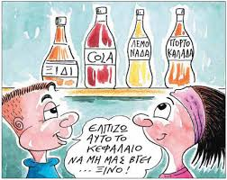
1)Σημασία: ενέργεια που έχει ως αιτία μια άλλη ενέργεια ή κατάσταση
1)Πρόταση: Η απόφαση του βασιλιά προκάλεσε πολλές αντιδράσεις στον λαό.
2)Σημασία: η αλληλεπίδραση μεταξύ δύο ή περισσότερων χημικών στοιχείων ή ενώσεων που έχει ως αποτέλεσμα τη δημιουργία άλλης χημικής ένωσης
2)Πρόταση: Στα όξινα διαλύματα παρατηρείται αντίδραση με τα ανθρακικά άλατα και παράγεται διοξείδιο του άνθρακα

Slide 4
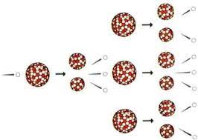
3)Σημασία: ψυχική αντίδραση
3)Πρόταση: Ο θάνατος του τραγουδιστή “Mad Clip” προκάλεσε αντιδράσεις λύπης στην ελληνική νεολαία.
4)Σημασία: η διάσπαση του πυρήνα του ατόμου ενός ραδιενεργού στοιχείου
4)Πρόταση: Η αλυσιδωτή αντίδραση είναι η σχάση των πυρήνων ενός ραδιενεργού υλικού που ανατροφοδοτείται από τα νετρόνια που εκλύονται από προηγούμενες σχάσεις πυρήνων του ίδιου υλικού.

Slide 5
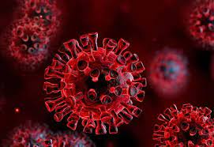
5)Σημασία: η φυσιολογική αντίδραση του ζωντανού οργανισμού σε λειτουργική ανωμαλία ή εξωτερικό ερέθισμα
5)Πρόταση: Το μπούκωμα, ο βήχας και η αίσθηση κόπωσης είναι αντιδράσεις του κορονοϊού στον ανθρώπινο οργανισμό.

